Slide 1
Portfolio
Writer : 여재영
Notes:
2조 the white 자율주행을 이용한 책 분류 로봇 발표를 시작하겠습니다.
조장은~~(자기소개 하기)

Slide 2
목차
001
대학교
002
사회
003
프로젝트
Notes:
목차는 크게 프로젝트 목표, 프로젝트 설명, 프로젝트 활용으로 나누었습니다.

Slide 3
01
대학교

Slide 4


대 학 교
CSWA
CSWP
Notes:
사람들이 책을 하나씩 ‘종류, 위치’ 를 모두 파악하는데 많은 시간 소모 합니다

Slide 5
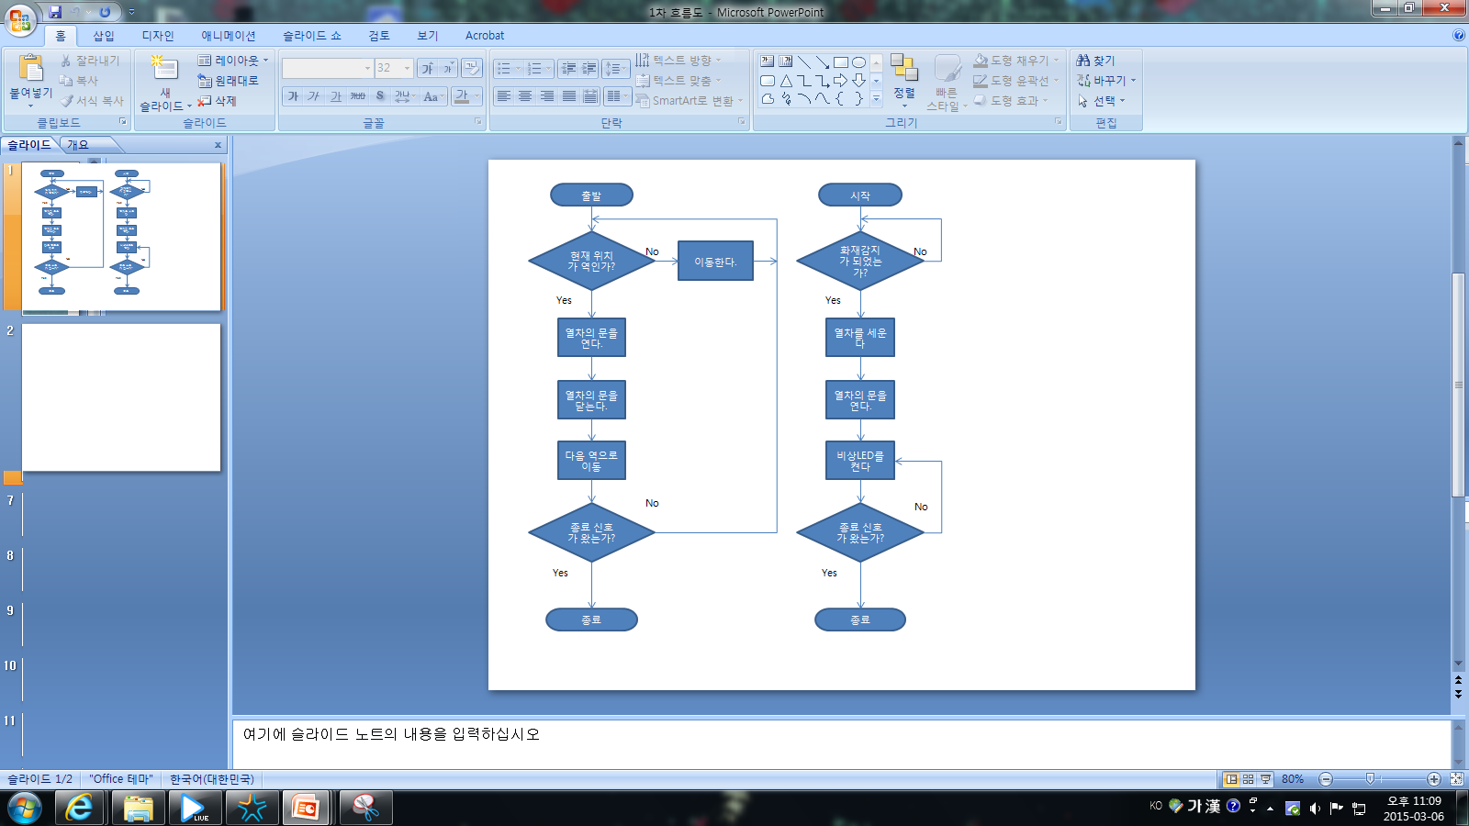
대 학 교
프로그램 순서도
Notes:
사람들이 책을 하나씩 ‘종류, 위치’ 를 모두 파악하는데 많은 시간 소모 합니다

Slide 6
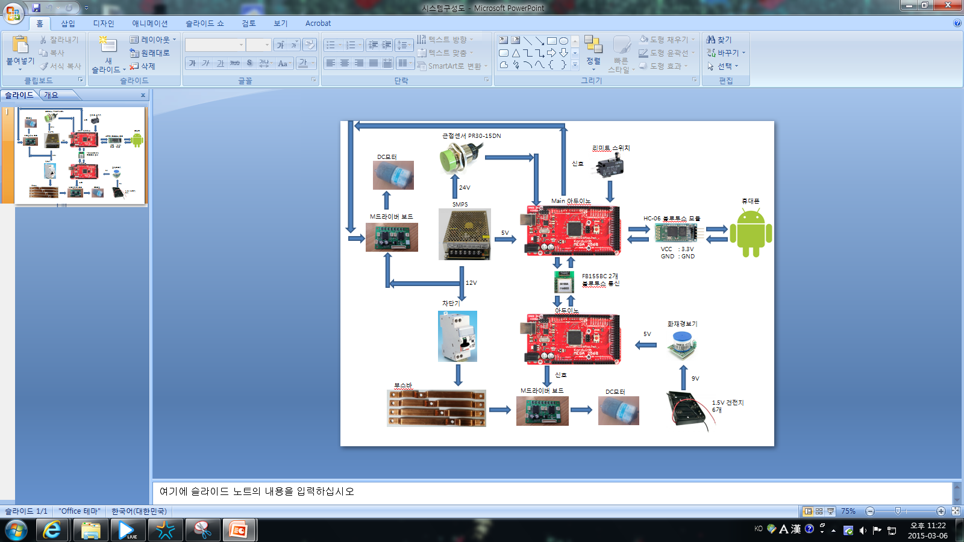
대 학 교
Notes:
사람들이 책을 하나씩 ‘종류, 위치’ 를 모두 파악하는데 많은 시간 소모 합니다

Slide 7
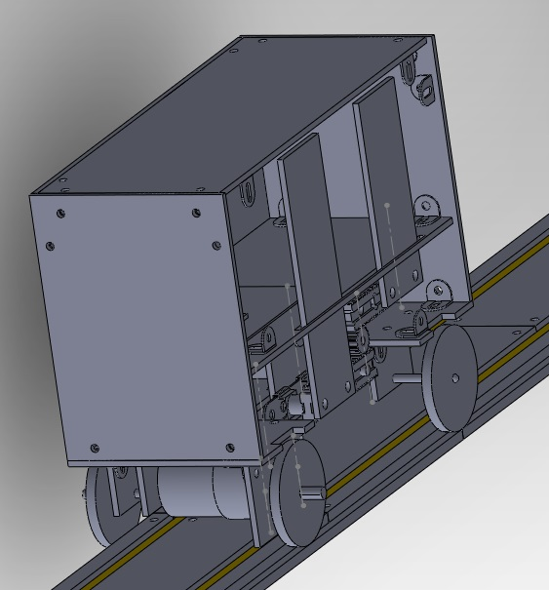
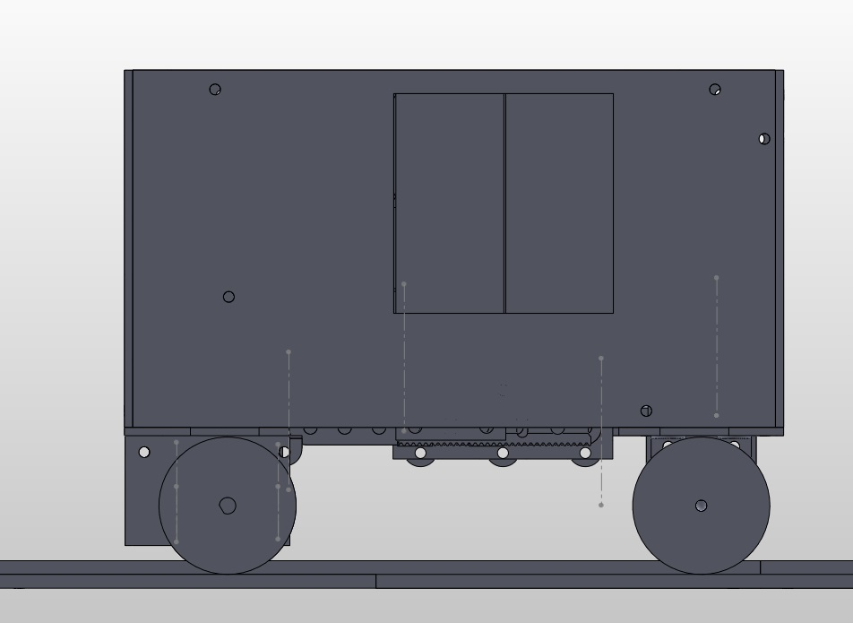
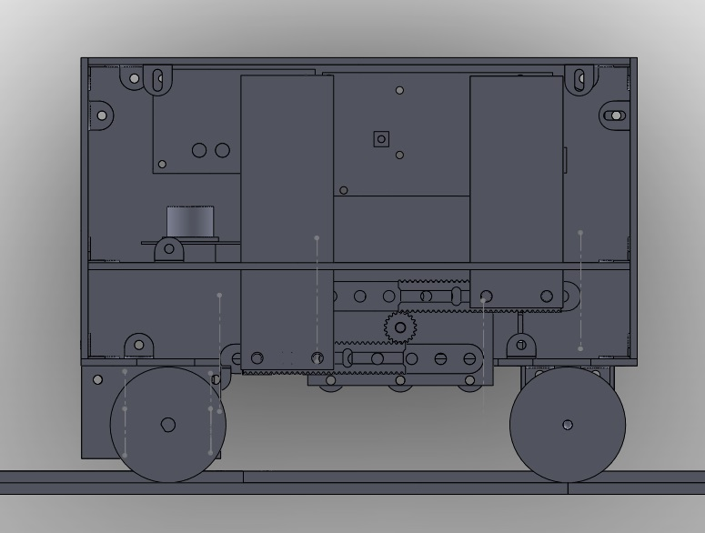
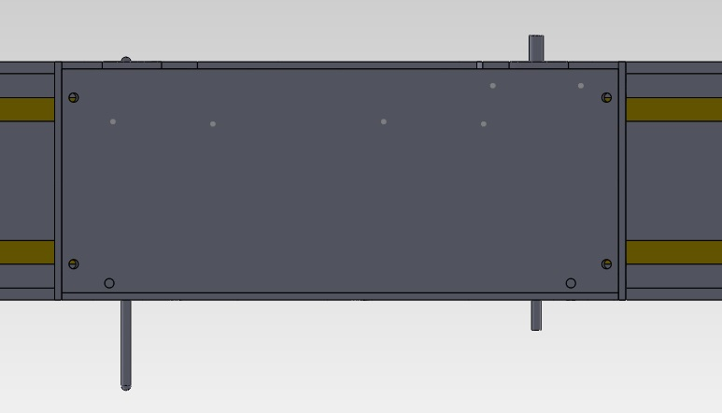
대 학 교

Slide 8
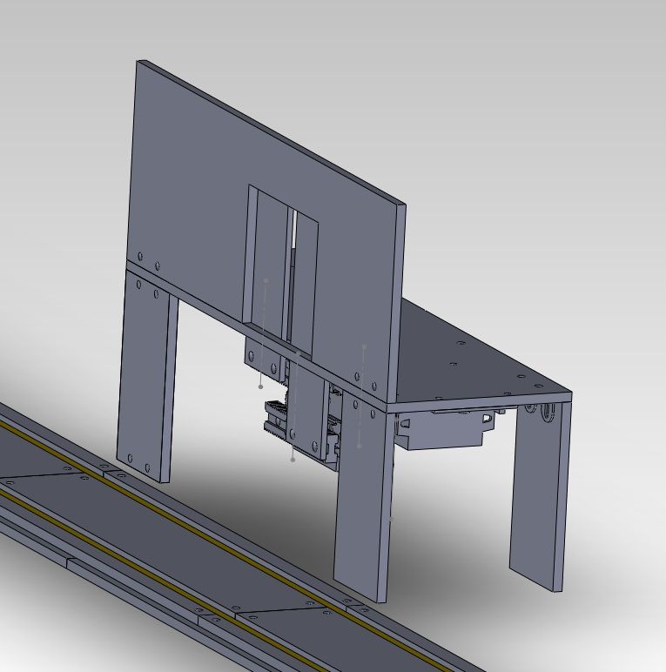
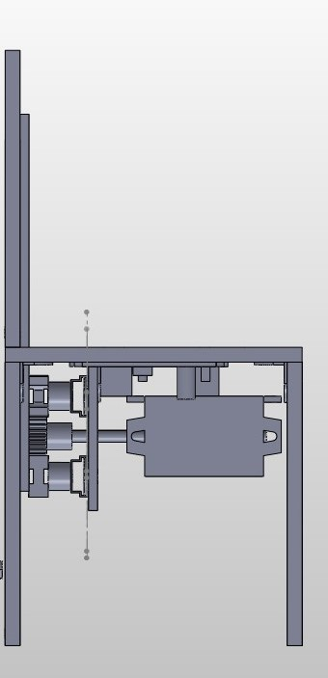
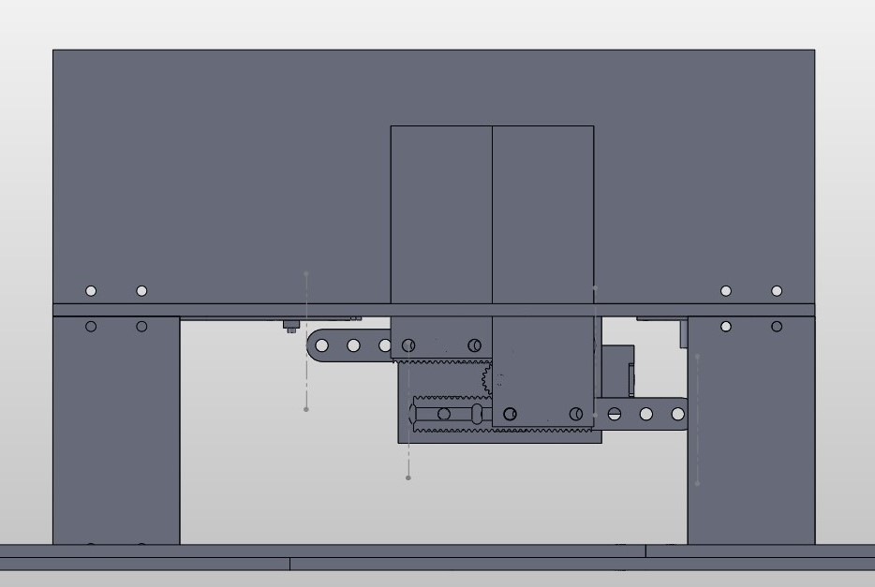
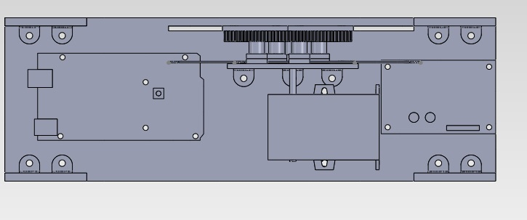
대 학 교

Slide 9
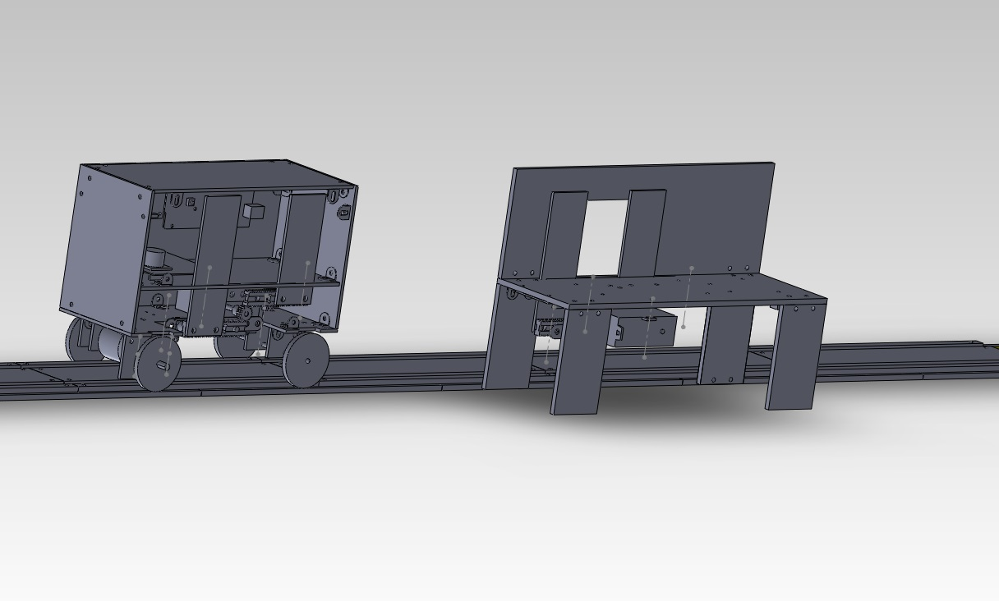
대 학 교

Slide 10
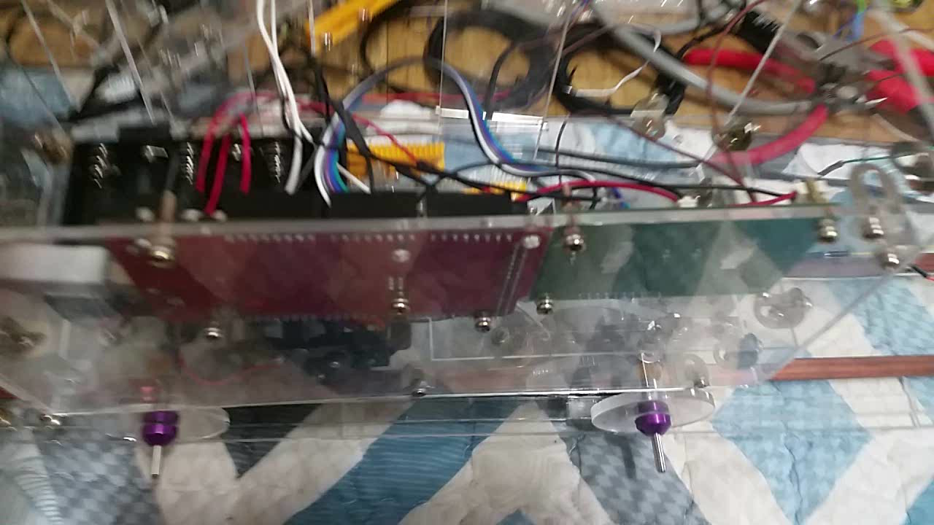
대 학 교

Slide 11
02
사 회

Slide 12
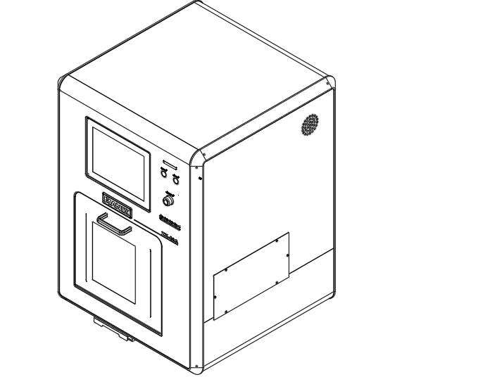
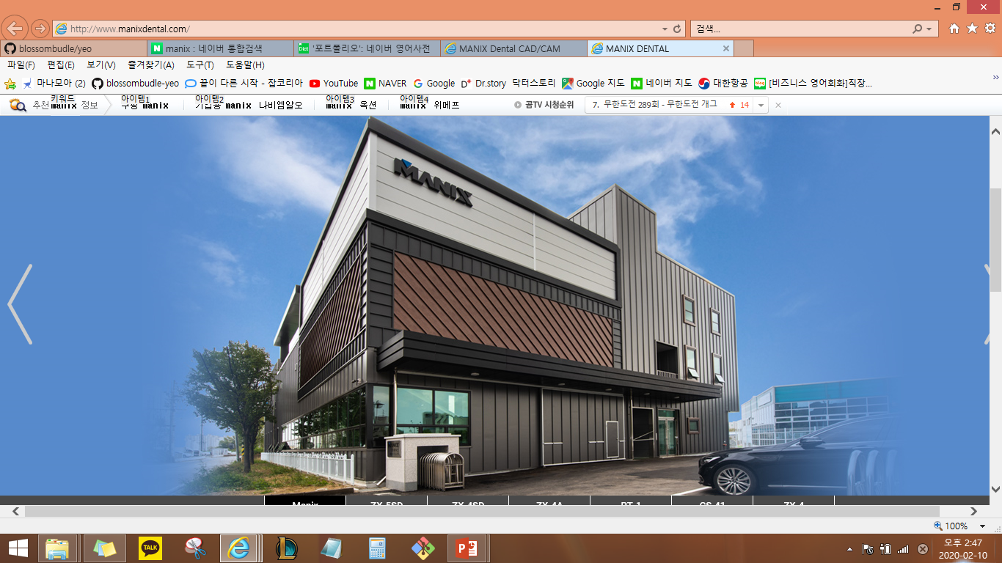
사 회
Manix
CNC Machine & CAD/CAM Company
ZX-5SD

Slide 13
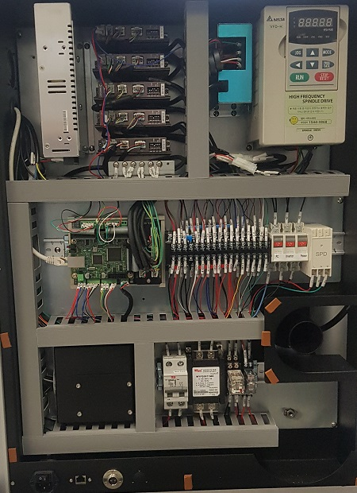
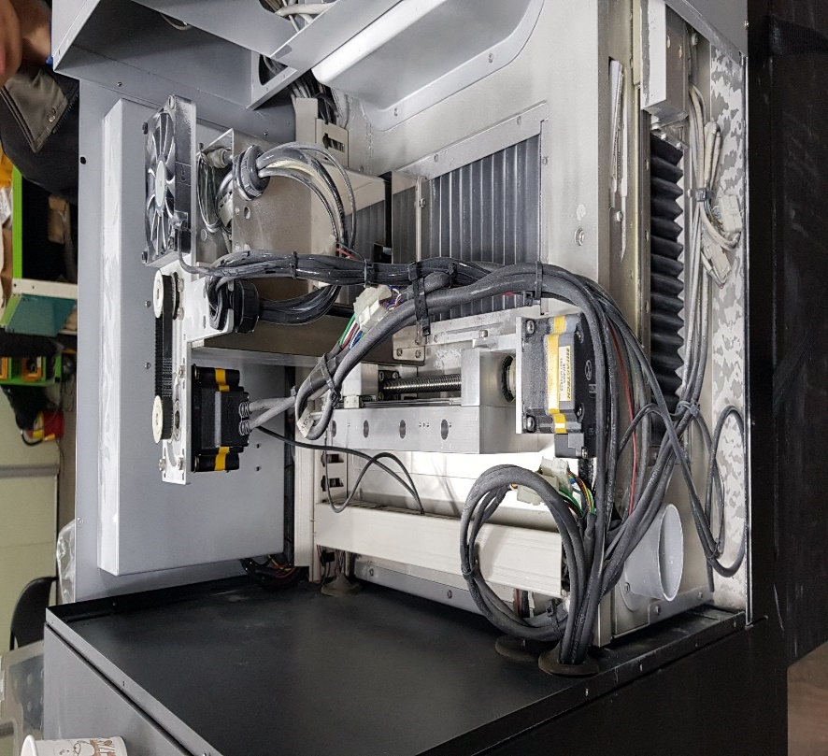
사 회
220V
POWER SUPPLY
24V 출력
24V
MOTOR
DRIVER
EMC
220V
INVERTER
스핀들 관련
24V
MACH
BOARD
마하 보드
신호 출력
단자대
차단기
24V 릴레이
220V 릴레이
스위치 역할
본 체
전 장

Slide 14
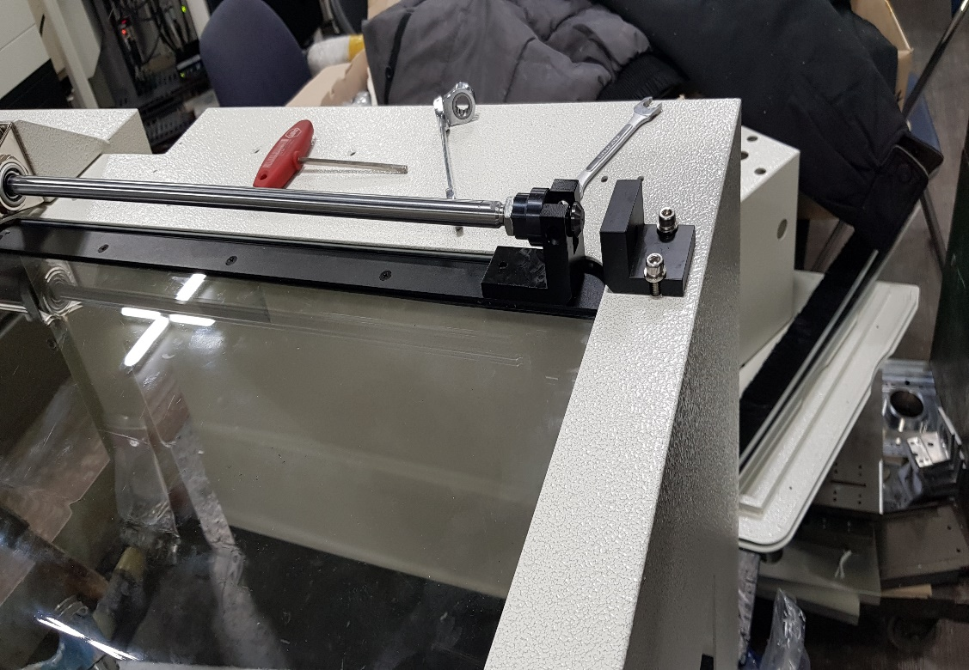
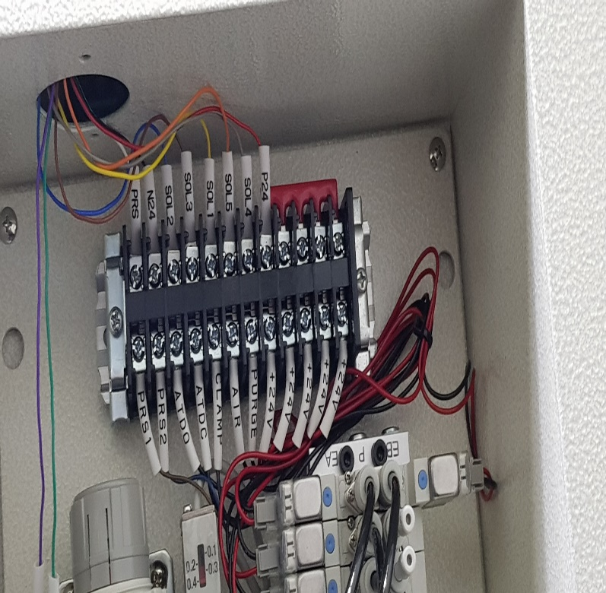
사 회
공압 실린더
레귤레이터 & 솔레노이드

Slide 15
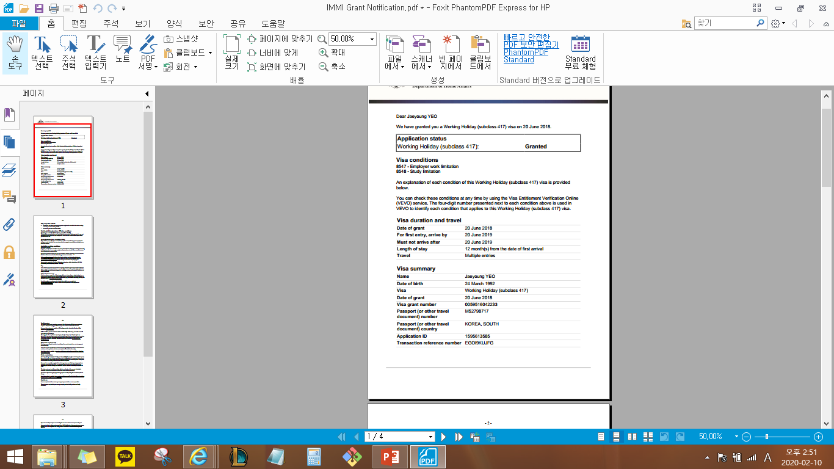
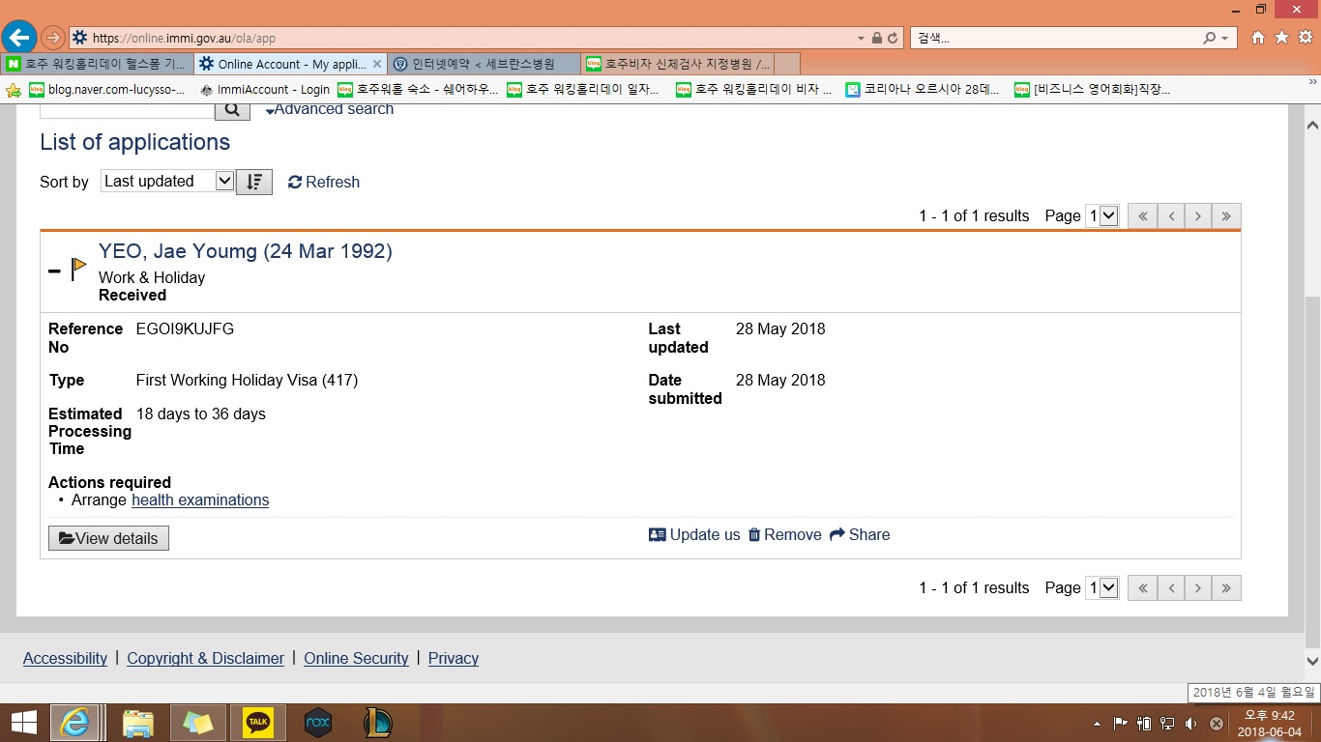
사 회
Working Holiday Visa

Slide 16
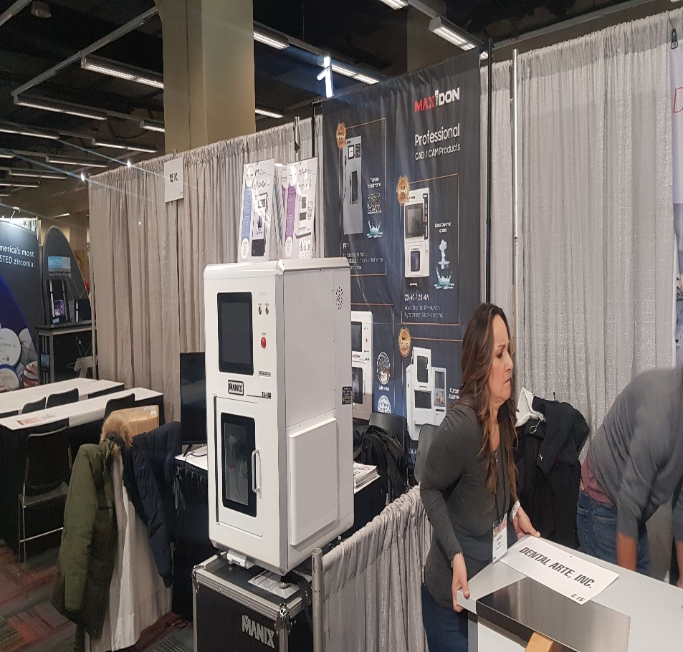
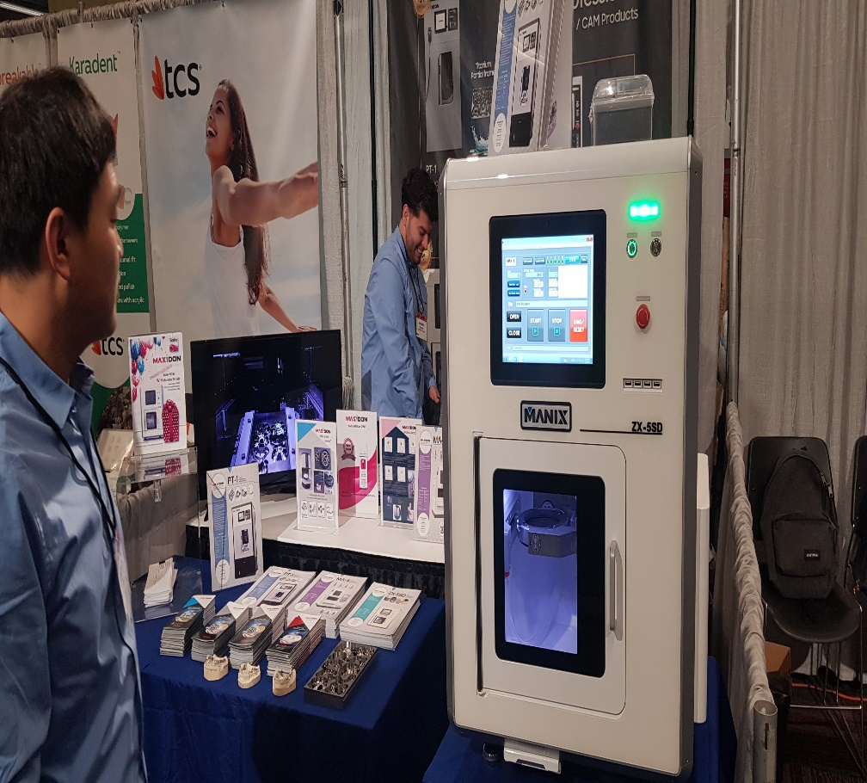
사 회
America Chicago Dental Exhibition

Slide 17
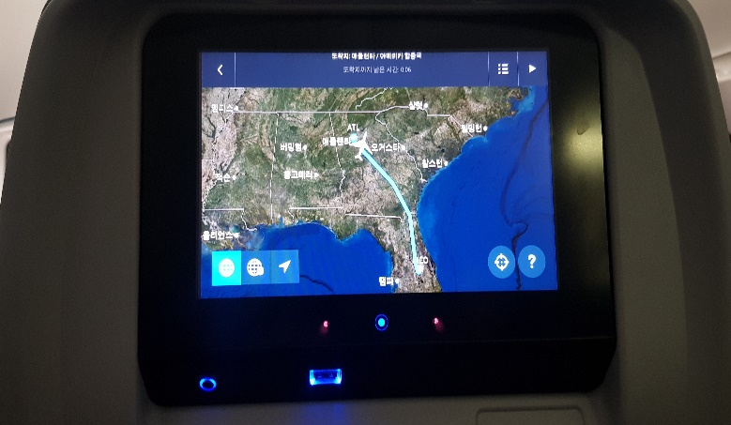
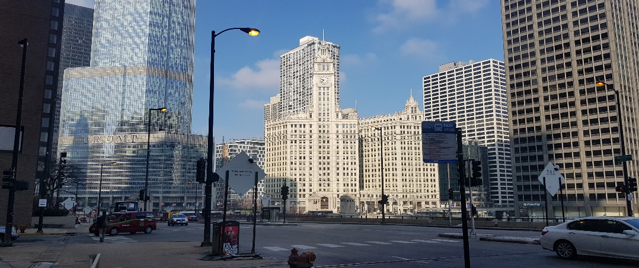
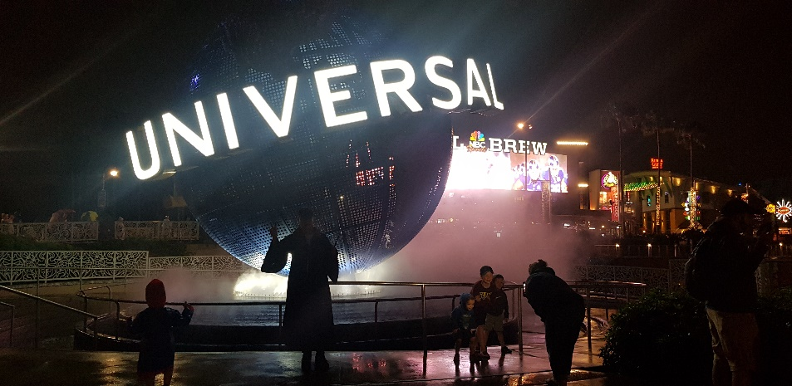
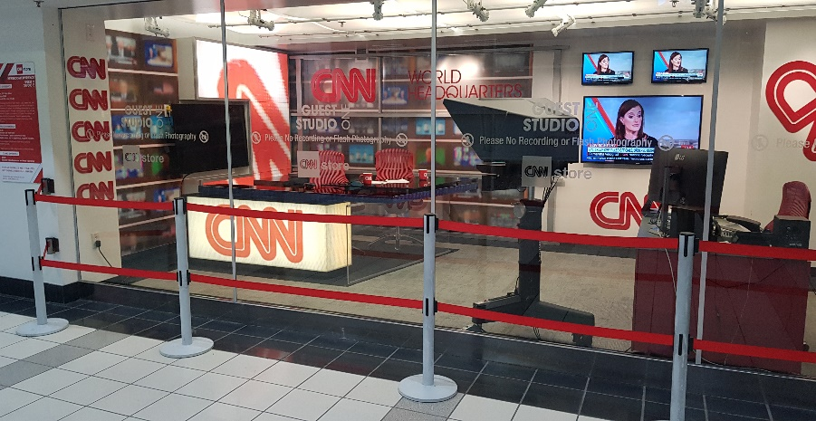
사 회

Slide 18
03
프로젝트

Slide 19
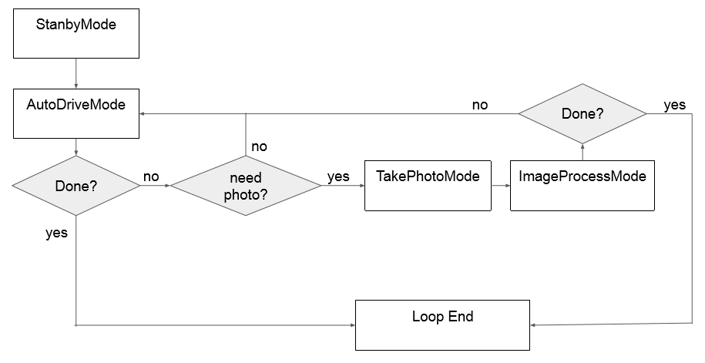
프로젝트 설명
프로그램 순서도
대기 모드
자율 주행 모드
촬영 모드
이미지 처리 모드
프로그램 종료

Slide 20


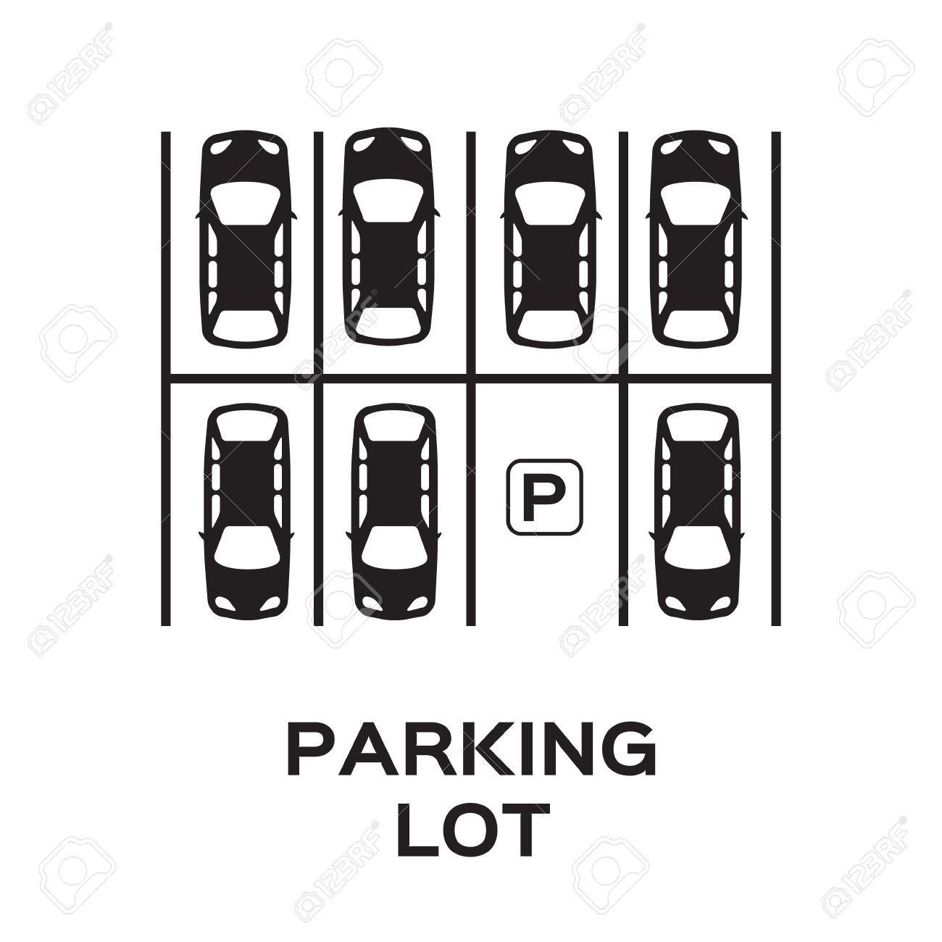
프로젝트 설명
자율 주행
1
M a p 생성
2
A* 알고리즘을 사용한 최단 경로 찾기
3
자율 주행

Slide 21




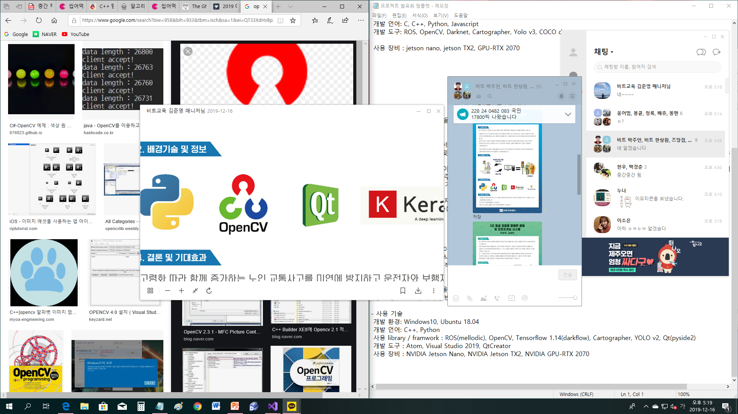


프로젝트 설명
사용한 library & frame work
Google
Cartoglapher

Slide 22
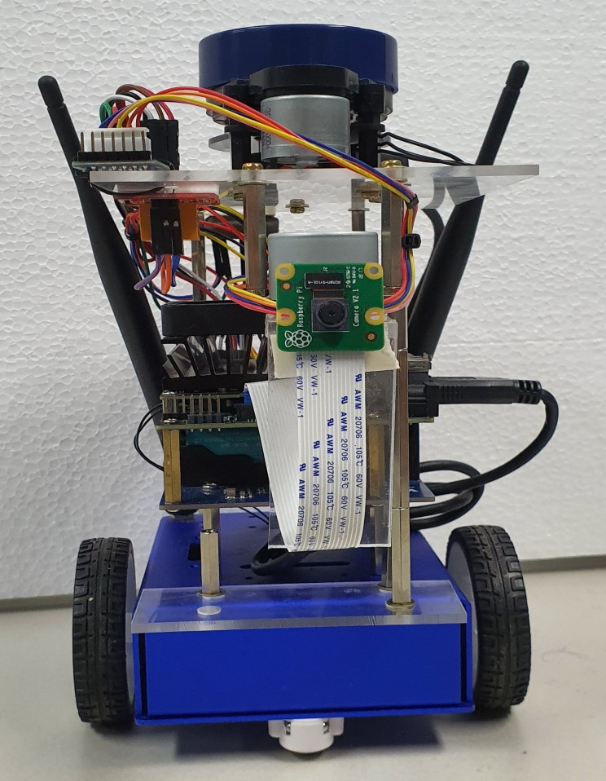
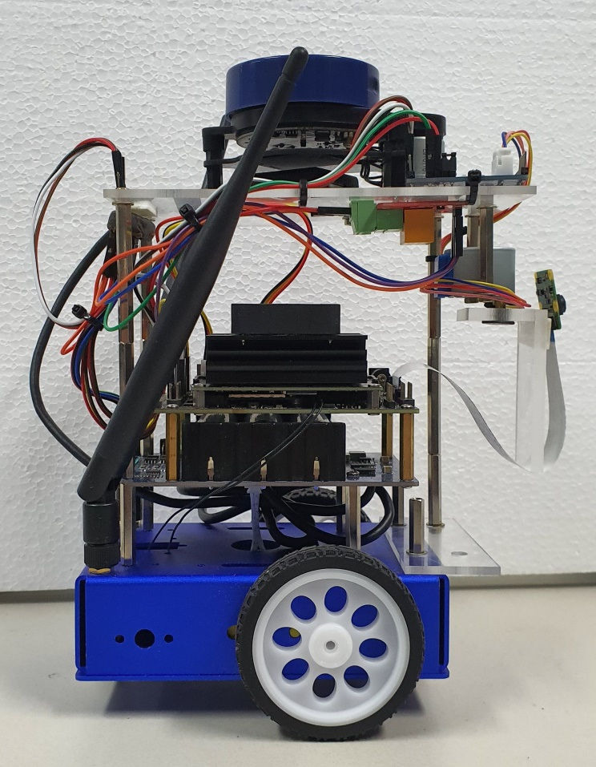
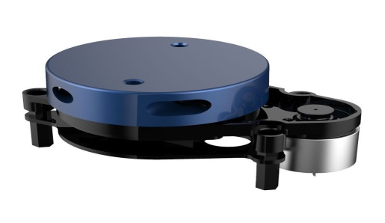
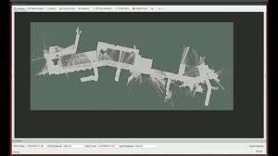
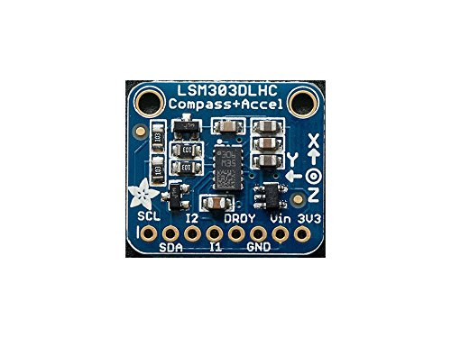
프로젝트 설명
Ydlidar-x2
Map(Cartographer)
Lsm-303(IMU)
NVIDIA Jetson Nano

Slide 23
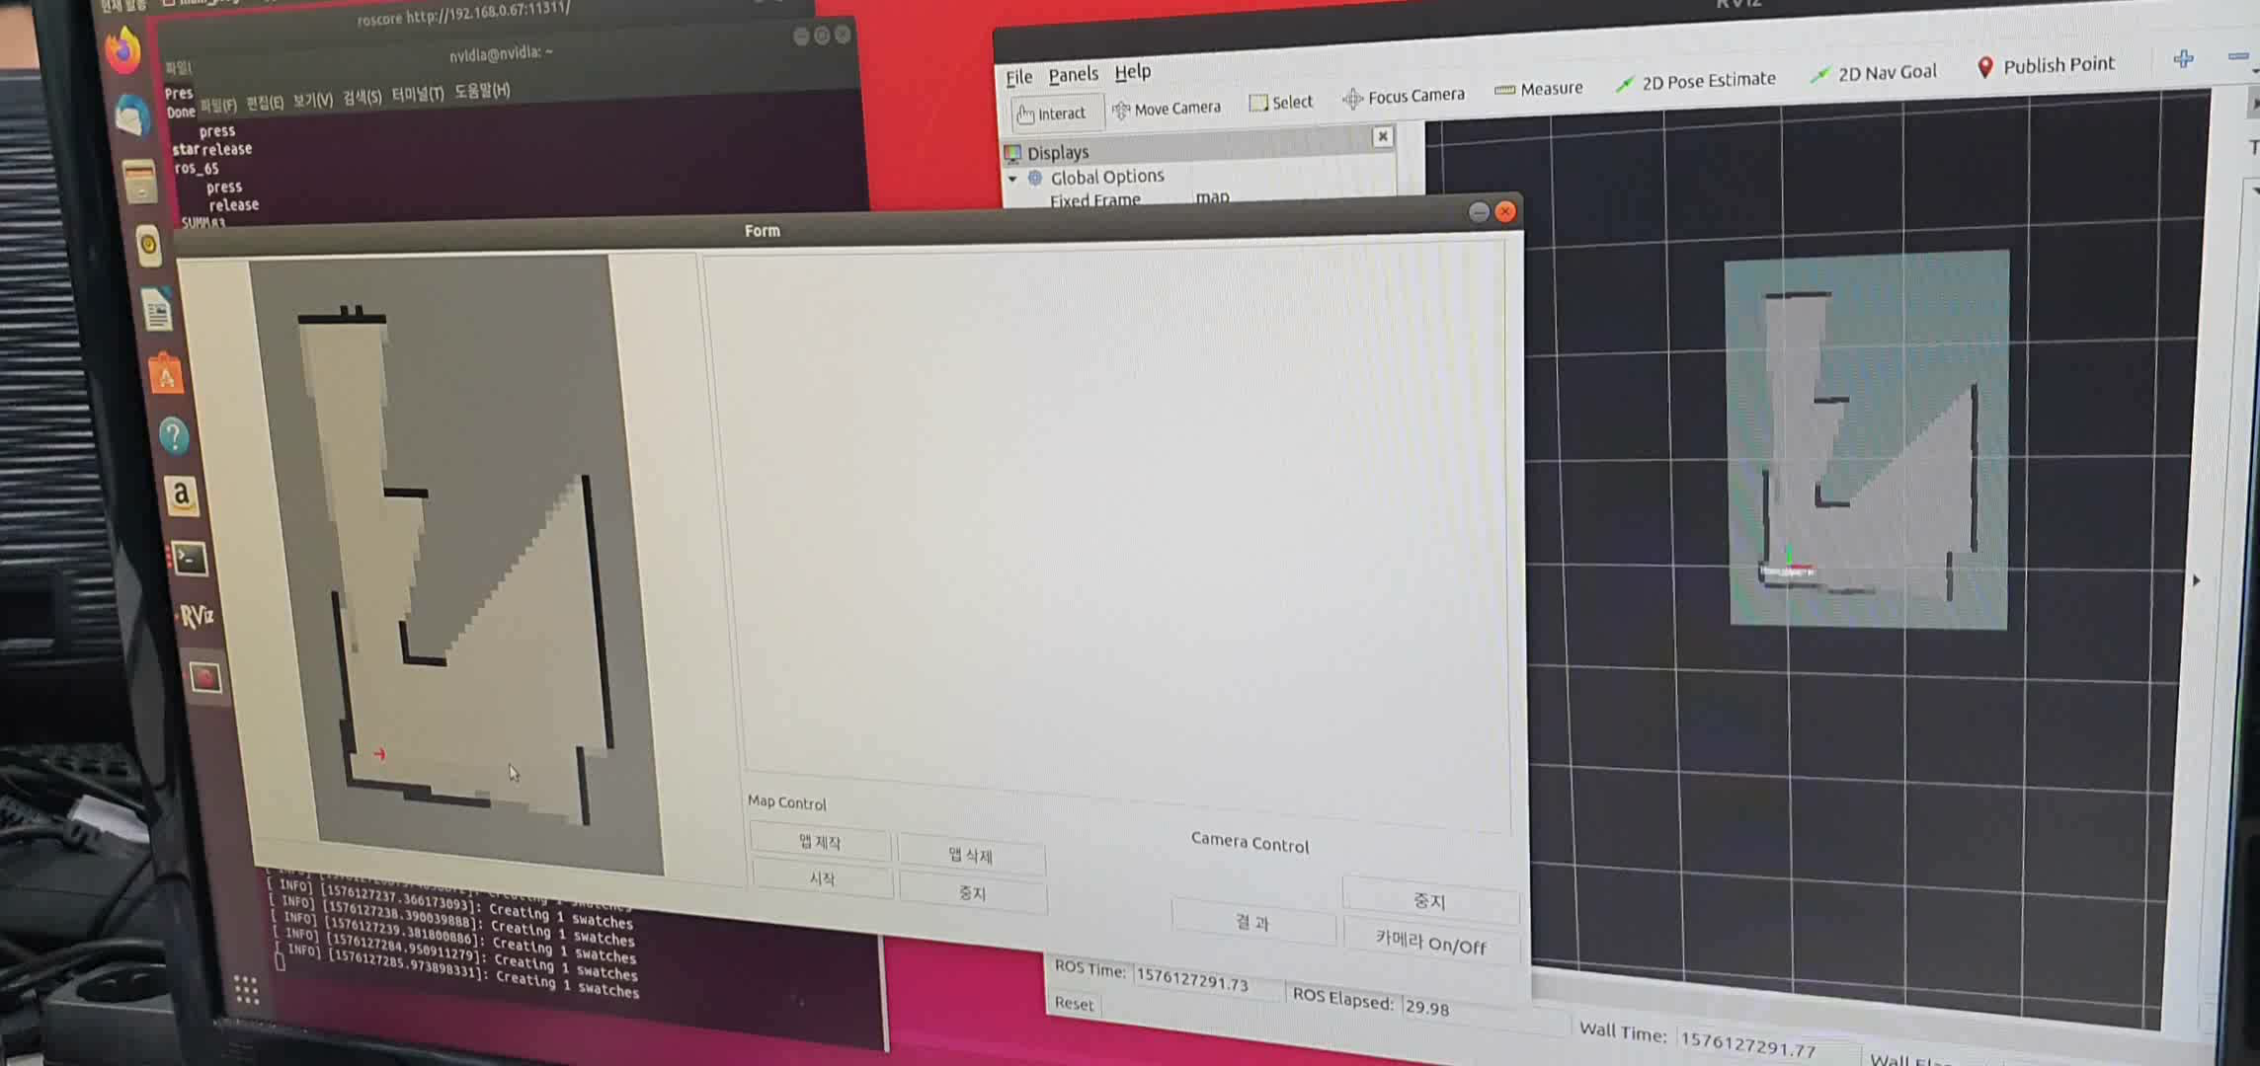
프로젝트 설명
Map 생성

Slide 24
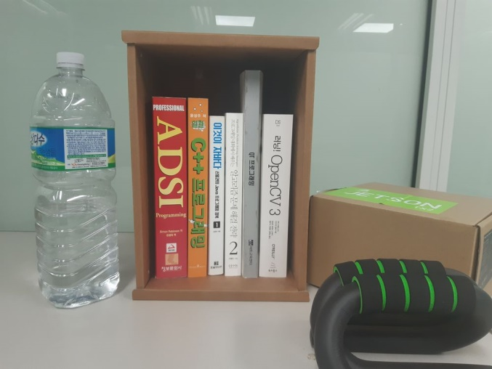
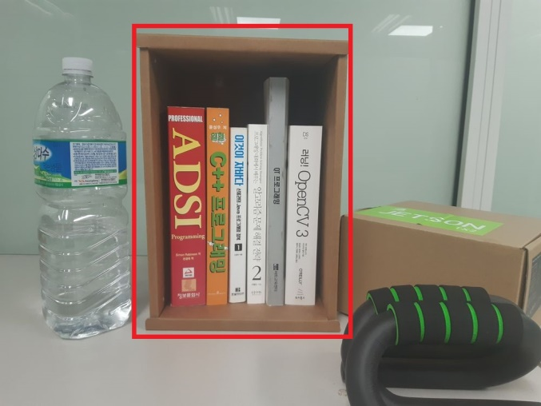
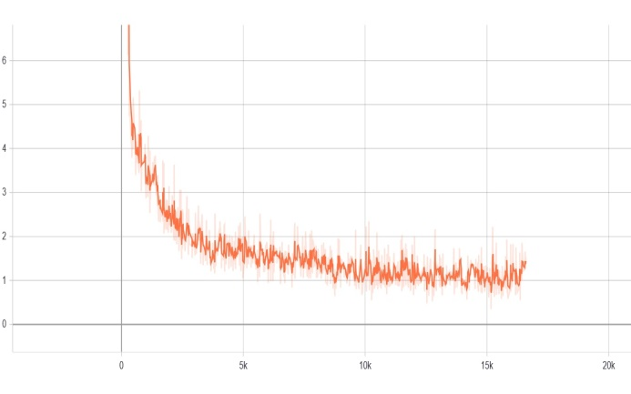
프로젝트 설명
책장 이미지 추출
COST
배경에 대한 영향을 제외하기 위해 Deep Learning 기반 객체인식 알고리즘 YOLO를 사용하여 이미지에서 책장 부분만을 추출.
Data: 2500 개
Learning Rate: 10e-5
Epoch: 1000
STEPS
Notes:
Tensor flow 기반인 dark flow를 사용했으며 real time(실시간)을 위해 yolo v2를 사용하였습니다.
책장 사진 : 2500장, Learning Rate : 10e-5, 학습 횟수 : epoch = 1000

Slide 25
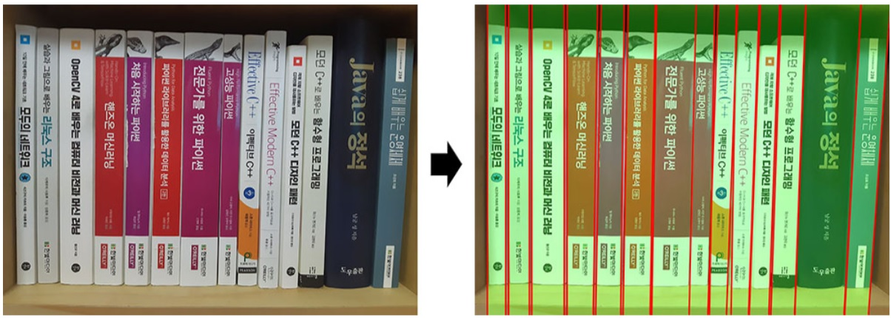
프로젝트 설명
개별 책 이미지 분리
추출한 책장 이미지에서 Edge 검출을 이용하여 각각의 책 이미지를 분리
Notes:
Edge 검출을 이용하여 책을 나누고 Vocabulary Tree를 이용하여 책을 인식하고 분류합니다.
Bag of words를 기반으로 한 것이 Vocabulary tree이므로 bag of words에 대하여 설명하겠습니다.

Slide 26



프로젝트 설명
책 인식
Vocabulary Tree
책 이미지
이미지 검색 알고리즘
이미지 데이터베이스
Vocabulary Tree 알고리즘을 이용하여, 데이터베이스에서 가장 유사한 이미지를 검색
Notes:
bag of words는 특징점을 잡아서 분류하고 벡터화 시켜 비교하는 알고리즘으로써 위에 사진과 같이 특징별로 분류하고 그 값을 이용하여 벡터를 만듭니다.
그리고 유사도 측정인 벡터간의 거리나 벡터의 내적을 사용해서 유사도를 구할 수 있습니다.

Slide 27
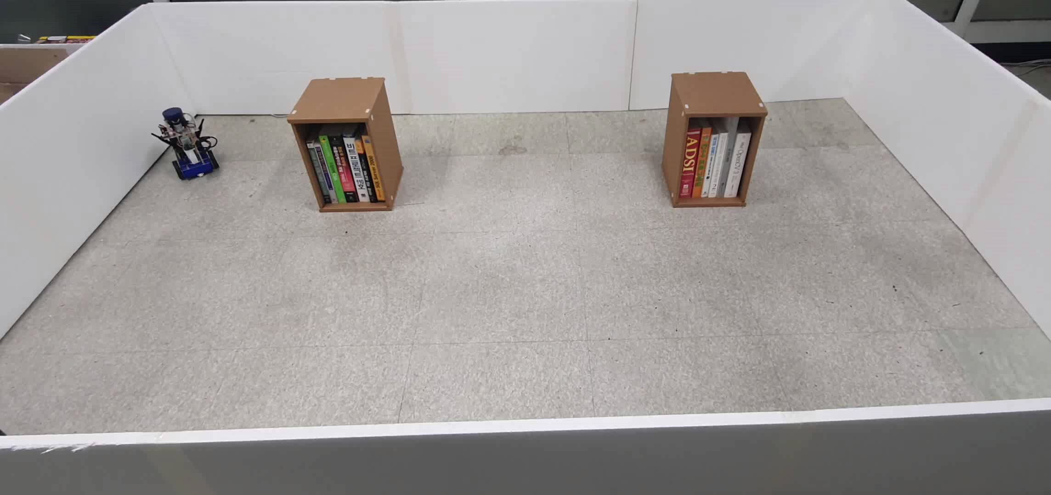
프로젝트 설명
자율 주행

Slide 28
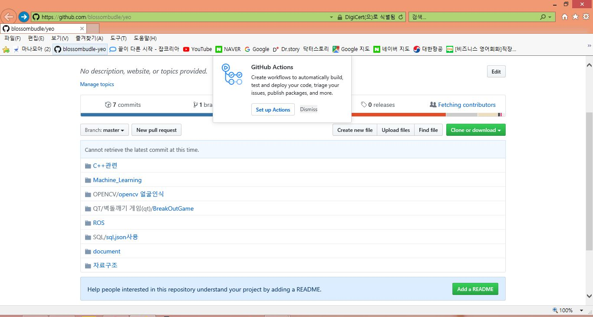
프로젝트 설명
https://github.com/blossombudle/yeo

Slide 29
Q&A

